Slide 1
Муниципальное общеобразовательное учреждение гимназия № 3
Центрального района г. Волгограда
Тема урока
Определение подобных треугольников
(8 класс)
Выполнила
Шлычкова Марина Федоровна,
Персональный идентификатор: 242-096-986
Волгоград 2012г.

Slide 2





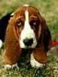


Одинаковые по форме и размеру | Одинаковые по форме, но разные по размеру
3
2
4
5
9
7
6
1
8
10

Slide 3
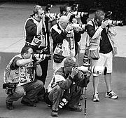

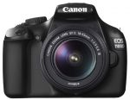
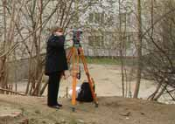
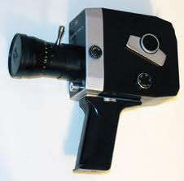
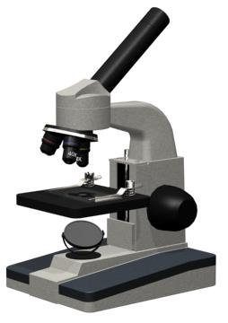
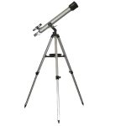

фотопечать
геодезия
ИСПОЛЬЗОВАНИЕ ПОДОБИЯ
киносъемка
Медицина
и биология
астрономия
проецирование

Slide 4
Подобные
треугольники

Slide 5
ХАРАКТЕРИСТИКИ:
стороны
углы
периметр
площадь

Slide 6
Результаты исследовательской работы
Ф.И __________________________________ Вариант V
 | I треугольник | II треугольник | Результаты сравнения
Стороны | а=26 ;b=30; c=28 | а=52;b= 60; c=56 | Изменение в 2 раза
Углы | α=53°;β=67°;γ=60° | α=53°;β=67°;γ=60° | Равны
Периметр | P=a+b+c=84 | P=a+b+c=168 | Изменение в 2 раза
Площадь | S= 336 | S= 1344 | Изменение в 4 раза
Ф.И __________________________________ Вариант IV
 | I треугольник | II треугольник | Результаты сравнения
Стороны | а=13 ;b=14; c=15 | а=26;b= 28; c=30 | Изменение в 2 раза
Углы | α=55°;β=63°;γ=62° | α=55°;β=63°;γ=62° | Равны
Периметр | P=a+b+c=42 | P=a+b+c=84 | Изменение в 2 раза
Площадь | S= 84 | S= 336 | Изменение в 4 раза

Slide 7
Ф.И __________________________________ Вариант I
 | I треугольник | II треугольник | Результаты сравнения
Стороны | а=3 ;b=4; c=5 | а=9;b=12; c=15 | Измен. в 3 раза
Углы | α=36°;β=54°;γ=90° | α=36°;β=54°;γ=90° | Равны
Периметр | P=a+b+c=12 | P=a+b+c=36 | Измен. в 3 раза
Площадь | S= 6 | S= 54 | Измен. в 9 раз
Ф.И __________________________________ Вариант II
 | I треугольник | II треугольник | Результаты сравнения
Стороны | а=5 ;b=5; c=6 | а=15;b= 15; c=18 | Измен.в 3 раза
Углы | α=54°;β=54°;γ=72° | α=54°;β=54°;γ=72° | Равны
Периметр | P=a+b+c=16 | P=a+b+c=48 | Измен.в 3раза
Площадь | S= 12 | S= 108 | Измен. в 9 раз
Ф.И __________________________________ Вариант III
 | I треугольник | II треугольник | Результаты сравнения
Стороны | а=5 ;b=5; c= 8 | а=10;b= 10; c=16 | Измен.в 2 раза
Углы | α=37°;β=37°;γ=106 | α=37°;β=37°;γ=106 | Равны
Периметр | P=a+b+c=18 | P=a+b+c=36 | Измен.в 2 раза
Площадь | S= 12 | S= 48 | Измен.в 4 раза

Slide 8
Подобные – имеющие одинаковую форму (энцикл)

Slide 9
Пропорция
K=4
a
Пропорциональные отрезки
b
c
d

Slide 10
Подобные треугольники
В₁
В
kх
kz
х
z
А
С
у
С₁
А₁
kу
∆ АВС ~ ∆ А₁В₁С₁

Slide 11
В
В₁
А₁
С₁
А
С
Сходственные стороны: ВС и В₁С₁

Slide 12
СВОЙСТВО ПОДОБНЫХ ТРЕУГОЛЬНИКОВ.
В
А₁
С
А
С₁
В₁
1) Теорема о площадях треугольников, имеющих по одному равному углу:
А = А₁
2) АВ и А₁ В₁ - сходственные , значит
АС и А₁ С₁ - сходственные , значит
= k∙k=k²
3) Тогда
=
∙

Slide 13
Итак,
cегодня мы говорили о
= k
3
пропорциональных отрезках….
a
a = kb
подобных фигурах …..
подобных треугольниках….
сходственных сторонах….
свойстве периметров подобных
треугольников….
свойстве площадей подобных
треугольников…

